Slide 1


Universidade do Estado da Bahia - UNEB
Departamento de Ciências Exatas e da Terra- DCET I
Curso de Bacharelado em Sistemas de Informação
SERVIDOR WEB RTSP/RTP
Alunos: Jhonatas e Luiz Carlos
Fonte: Criação Geralt, 2018

Slide 2
RSTP
Alunos: Jhonatas e Luiz Carlos
Fonte: Criação Geralt, 2018

Slide 3
RTP
Alunos: Jhonatas e Luiz Carlos
Fonte: Criação Geralt, 2018

Slide 4
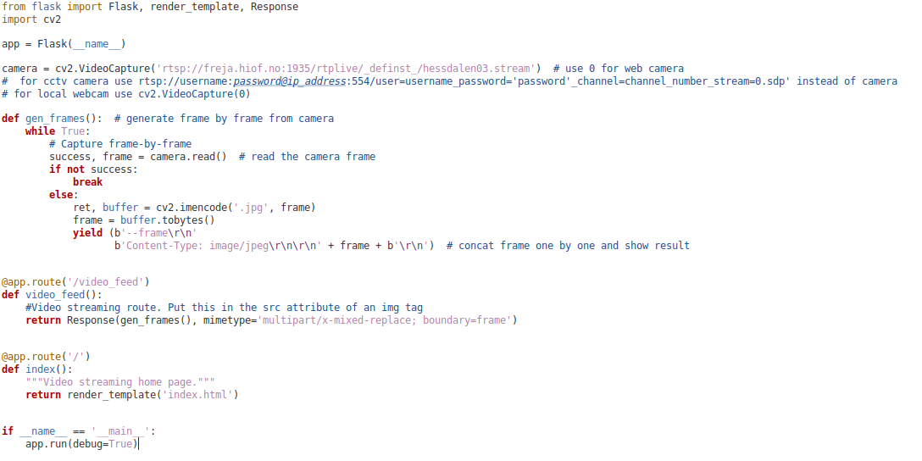
Fonte: Criação Nakul Lakhotia, 2020

Slide 5
REFERÊNCIAS
EDSON, Moreira; ROBERTO Sadao. Streaming vídeo com RTSP e RTP. Disponível em: <http://wiki.icmc.usp.br/images/4/43/RTP-RTSP-slides.pdf> Acesso em 29/09/2021
FORTINET. What is Quality of Service (QoS) in Networking? Disponível em: <https://www.fortinet.com/resources/cyberglossary/qos-quality-of-service> Acesso em 30/09/2021
RUETHER, Traci. RTSP: The Real-Time Streaming Protocol Explained (Update). Disponível em: <https://www.wowza.com/blog/rtsp-the-real-time-streaming-protocol-explained> Acesso em 30/09/2021

Slide 6
REFERÊNCIAS
TSCHÖKE, Clodoaldo. CRIAÇÃO DE STREAMING DE VÍDEO PARA TRANSMISSÃO DE SINAIS DE VÍDEO EM TEMPO REAL PELA INTERNET. Disponível em: <http://www.inf.furb.br/~pericas/orientacoes/Streaming2001.pdf> Acesso em 05/09/2021
WRIGHT, Gavin. Real-time Transport Protocol (RTP). Disponível em: <https://www.techtarget.com/searchnetworking/definition/Real-Time-Transport-Protocol> Acesso em 30/09/2021
LAKHOTIA Nakul. Video Streaming in Web Browsers with OpenCV & Flask.
Disponível: <https://towardsdatascience.com/video-streaming-in-web-browsers-with-opencv-flask-93a38846fe00> Acesso em 07/10/2021
LAKHOTIA, Nakul. Live-Streaming-using-OpenCV-Flask.
Disponível:< https://github.com/NakulLakhotia/Live-Streaming-using-OpenCV-Flask/blob/main/app.py > Acesso em 07/10/2021

